Slide 1
全国公开课系列———
低吸反弹如期出现
然后呢？
经传投研
张明科
课程日期
2025/7/16
执业编号
A1120619100001

Slide 2
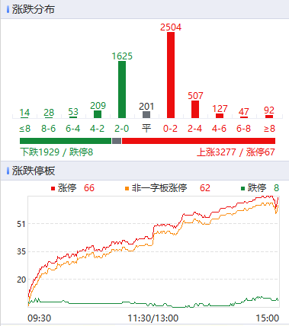
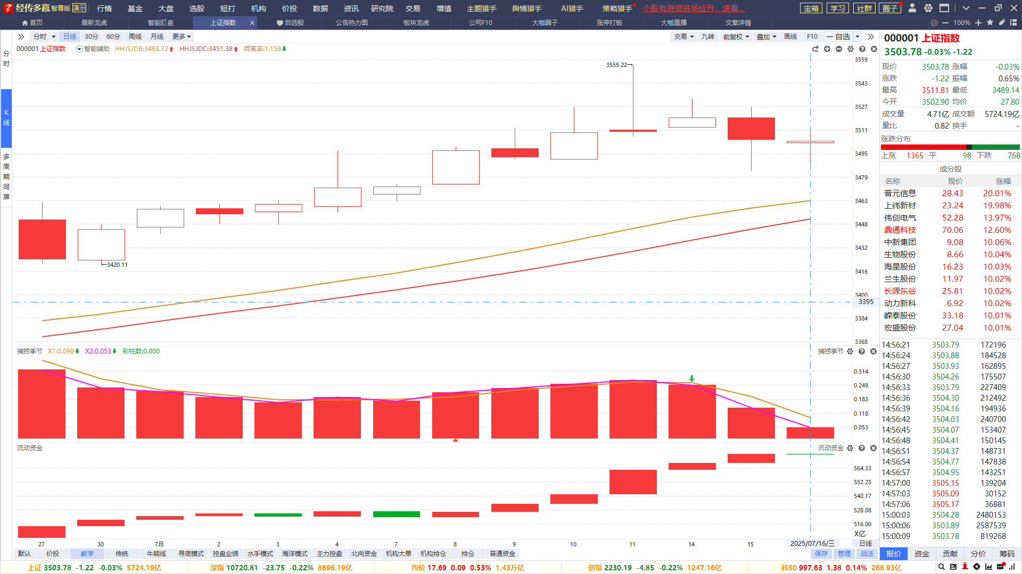
大盘及市场节奏
两市总成交1. 43万亿，大幅 增量/缩量之间运行，GJ队控盘能力明显（银行）；
操作思路：没有稳定的1.5万亿以上，做超短线溢价不算稳定，但也是有的；
涨停家数目前没有领先优势，龙虎情绪一般，做回档布局依然是首选

Slide 3
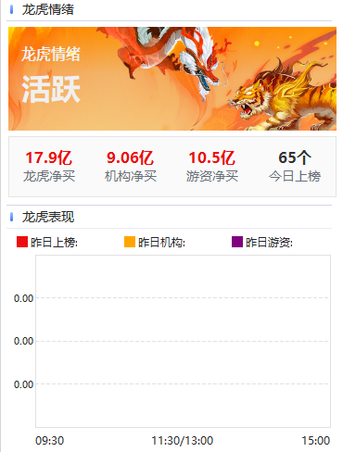
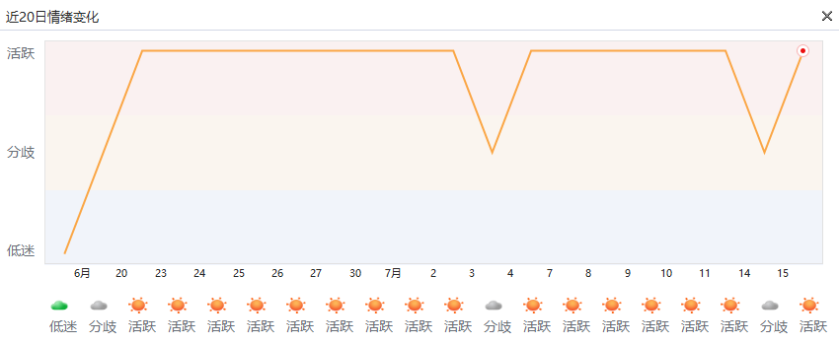
龙虎炒作持续活跃
涨跌停的背后，是游资机构的短线推动为主，
龙虎情绪活跃代表游资机构进攻意见统一，龙虎股溢价能力强
看阶段3~5日的龙虎情绪，偶尔单日低迷不影响

Slide 4
盘前消息看点
序号 | 消息简要 | 具体消息 | 相关个股/解读
1 | 英伟达股价续创历史新高 总市值达4.17万亿美元 | 1、英伟达股价续创历史新高，股价上涨4.04%，总市值达4.17万亿美元。黄仁勋表示，美国政府已经批准了英伟达的出口许可，英伟达将开始向中国市场销售H20芯片。 2、特朗普计划于7月23日发表关于人工智能的讲话。 3、2025世界人工智能大会将于7月26日上海开幕。 | 英伟达：新易盛、中际旭创、中电港、胜宏科技
2 | 泡泡玛特半年业绩预增超350% | 泡泡玛特发布公告称，预期集团截至2025年6月30日止六个月之收入可能较截至2024年6月30日止六个月之收入增长不低于200%；预期本期间集团溢利较去年同期溢利可能增长不低于350%。据此计算，泡泡玛特今年上半年营收或超137亿元，归母净利润或超41亿元，经调整后净利润或超46亿元。 | IP经济：泡泡玛特（港股通）、京华激光、金运激光、华立科技、创源股份 北交所+IP经济：柏星龙
3 | 可控核聚变 | 7月16日-18日，2025年中国国际核聚变与核能源产业大会暨博览会在上海举办。7月17日，上交所科创板组织未来产业沙龙可控核聚变专场闭门会。7月18日，中国首台直线型聚变装置HHMAX-901主机建设完成并实现等离子体点亮仪式。 | 核聚变：旭光电子、合锻智能、中洲特材、王子新材
4
5

Slide 5
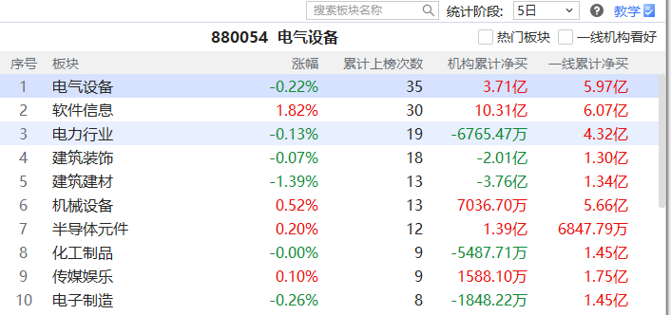
板块看点-龙虎
短打-席位密码-板块龙虎：龙虎累计上榜次数靠前，
游资机构扎堆炒作，易诞生超强势个股/热点
行业：电气设备、软件信息、建筑装饰、电力、半导体
主题：机器人、电力、RWA、稀土永磁

Slide 6
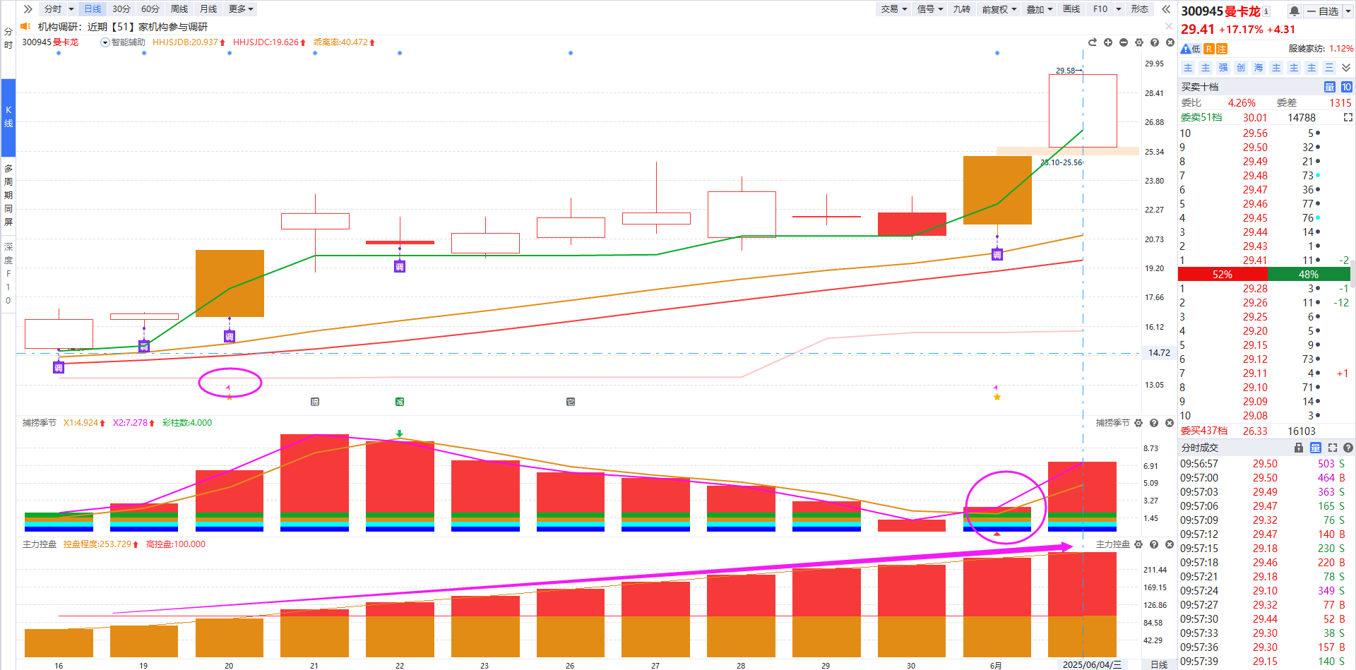
紫旗回档战法
资金：近10天出龙虎紫旗
(龙虎榜净买入，且有机构参与）
1
紫旗回档示意图
趋势：智能辅助线
跌破辅助线则为战法结束
2
3
买卖点：金叉死叉
有其他资金支持更好
追求进攻型龙虎，拉升调整后的潜力爆发波段

Slide 7
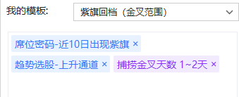
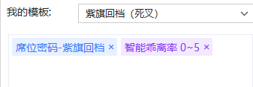
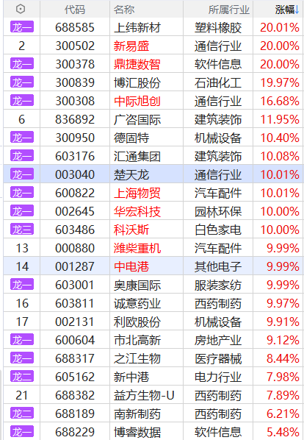
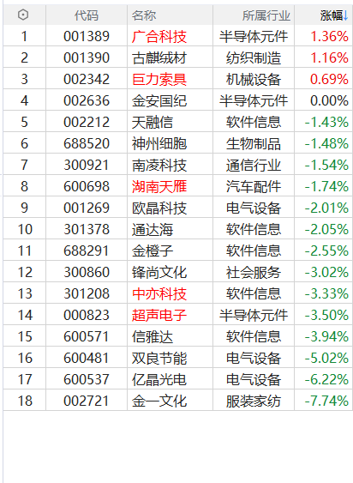
选股条件
盘中
盘后
选择紫旗（机构版以上），寻找金叉进攻初期的节奏
直接选「紫旗回档」，死叉3天以上，等待回档的潜力股
7月15

Slide 8
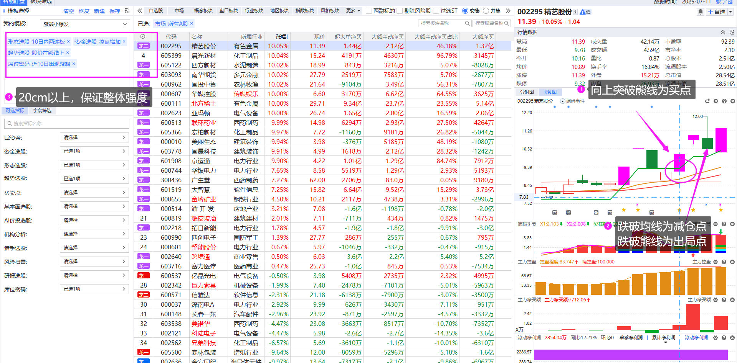
紫旗突破熊线战法
短线强势+龙虎活跃行情可用，追求超强个股的提前爆发

Slide 9
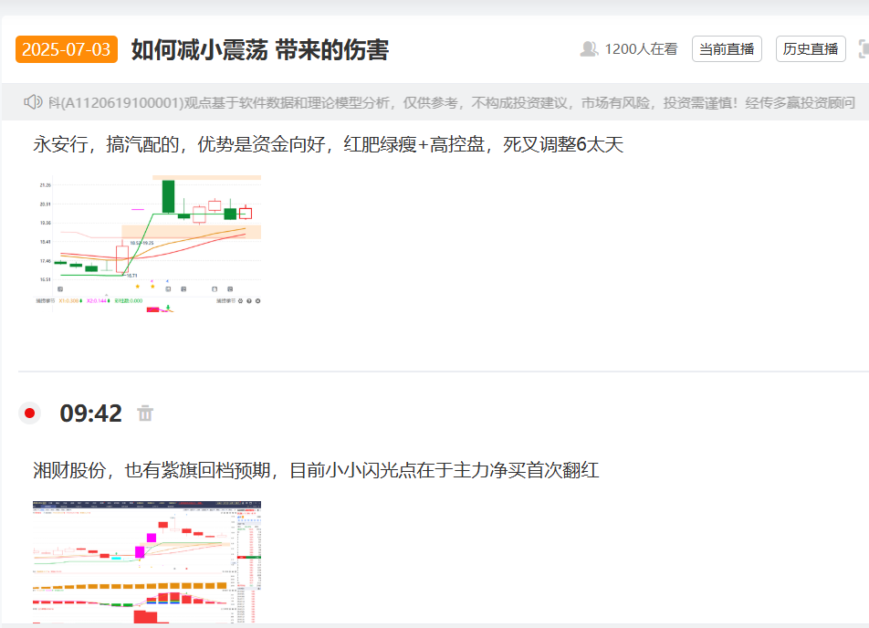
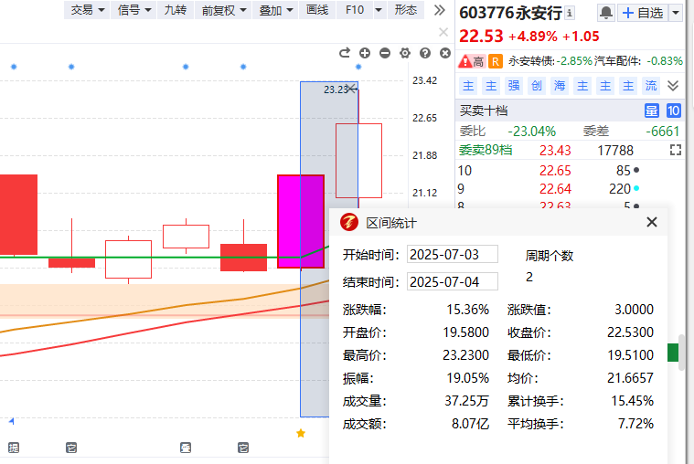
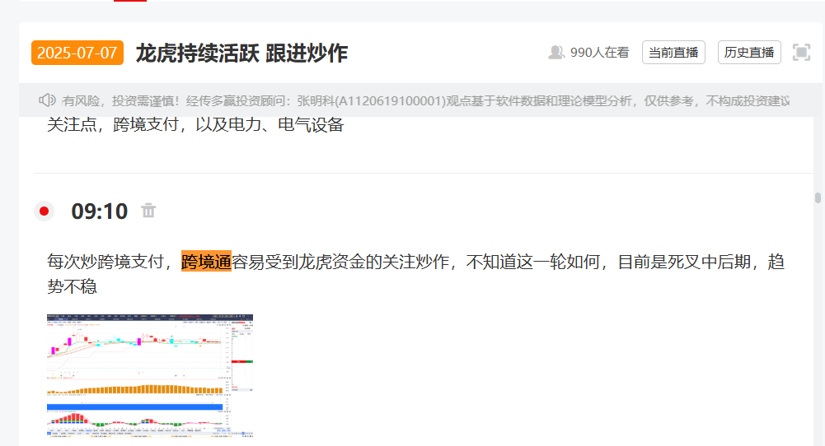
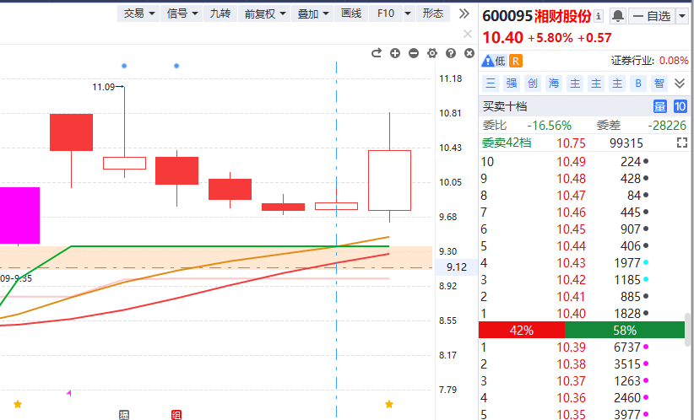
加入龙虎圈，一起跟踪最强势方向！
圈子案例仅供龙虎盈利模式分析，不构成购买建议
应根据自己掌握战法或目标进行选股操作

Slide 10
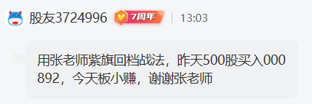
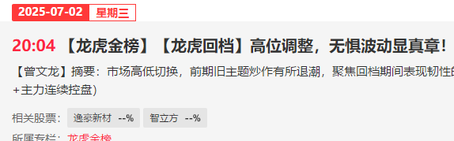
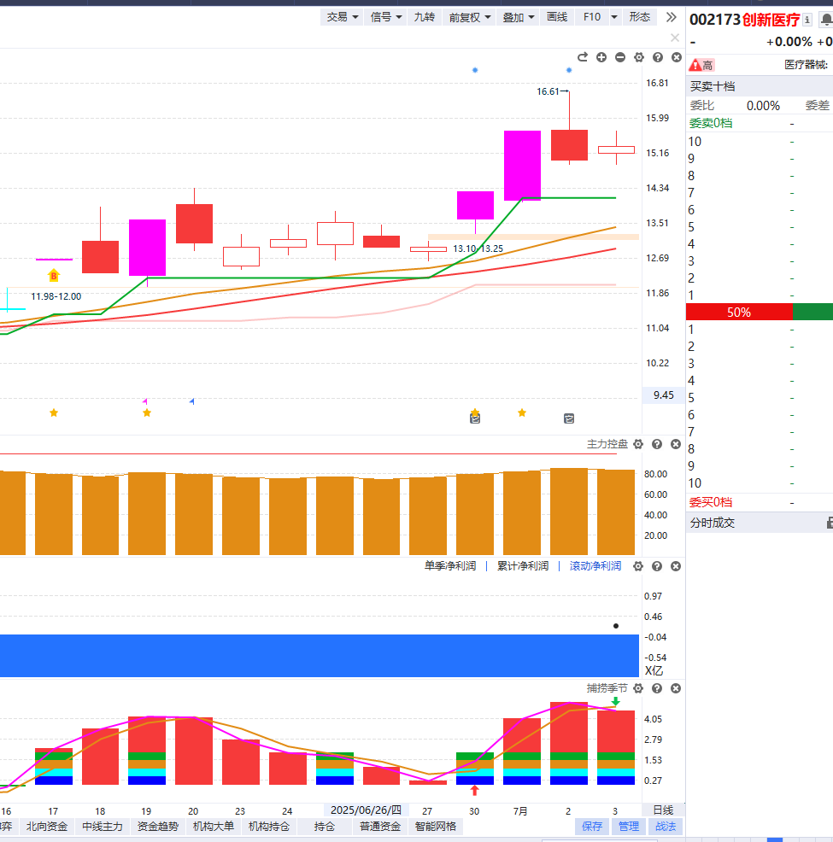
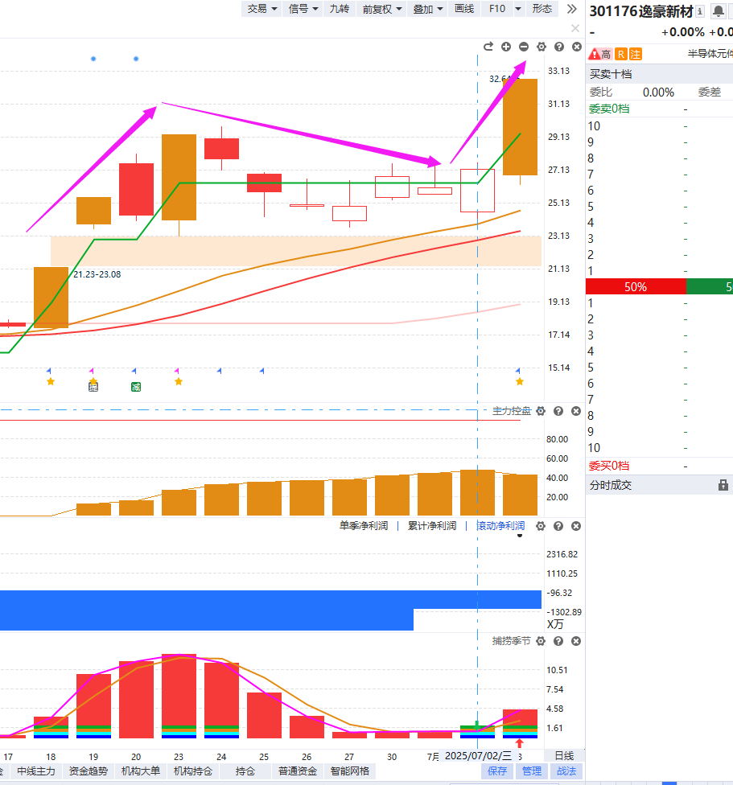
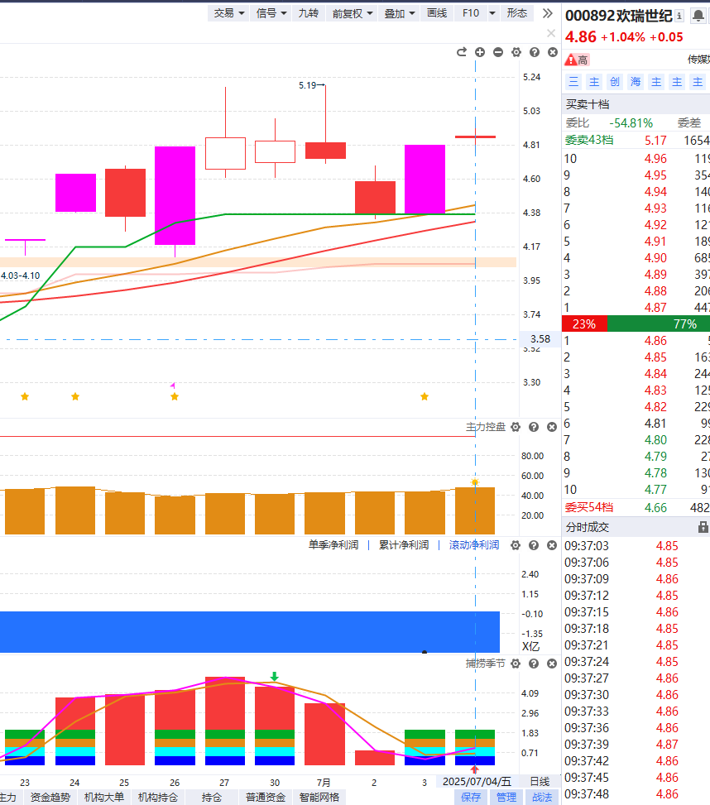
龙虎活跃行情的思路
强者反而恒强，资金+趋势+位置选好，就好做很多！

Slide 12
Notes:
https://neican.n8n8.cn/vip-column-h5/column-detail/6

Slide 13
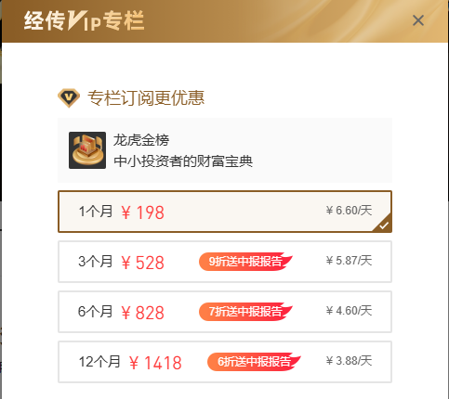
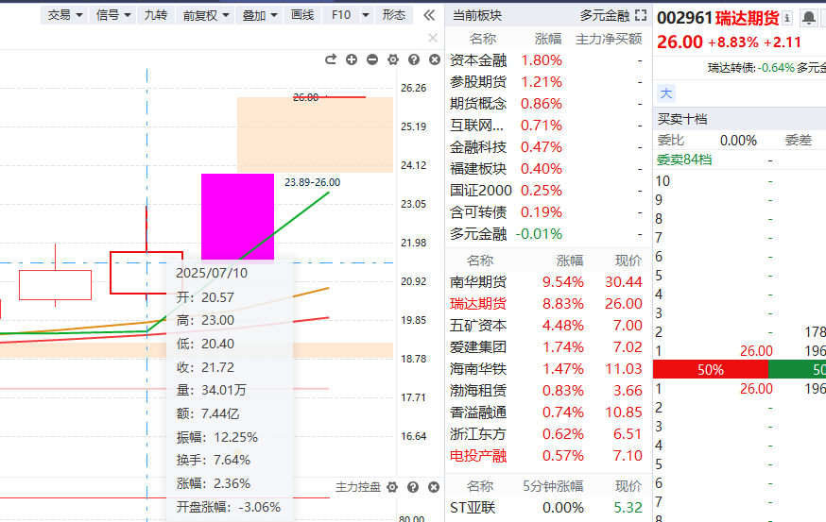
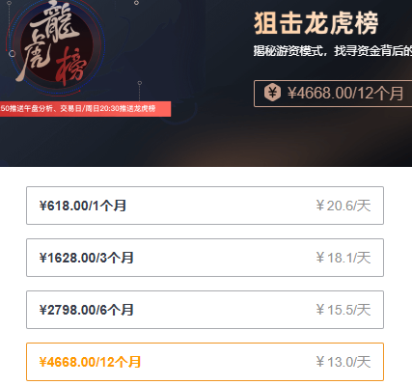
龙虎金榜
某友商
扫码订阅《龙虎金榜》，畅享一周4篇内容策略服务，季度版以上送价值888元的年中报告，主力挖掘更多强势龙虎方向！

Slide 14
Notes:
https://a1.n8n8.cn/pc-page/lhtj?open=renewal&pageId=400000980

